Slide 1
PORTFOLIO · 2026
로컬 · 무료 · 근거 좌표 복원
DNF 공식 문서 QA/RAG
정답보다 먼저, 측정을 믿을 수 있게 만들었다
Notes:
[Sources]
- PORTFOLIO.md §§0–2

Slide 2
한 시스템보다, 믿을 수 있는 평가 체계를 만들었다
공식 문서를 검색하고 짧은 근거를 만든 뒤 Qwen3 8B가 한 번 답한다. 서버는 숫자·날짜와 원문 좌표를 검증한다.
980
3,599
20/32
공식 문서
좌표가 고정된 청크
A6 sealed 사람 감수
02
Notes:
[Sources]
- PORTFOLIO.md §0
- data/v3/normalized/normalized_corpus_manifest_3ba1afc14def8d2da1f7297679f02df6ff690e6fd18298931d3b108dcd064ebf.json
- reports/v3/product_free_rag_a6_result_review_4d47ef5d760fdb589fd1a81217d52908a77bd76a78b875384cd2315880c78499.csv

Slide 3
문서에 있는 숫자도 조건을 잃으면 오답이 된다
같은 이름, 다른 조건
시간과 표도 답의 일부
타이드 바운드 본체는 20초→18초. 질풍 개화 옵션은 12초→9초. 두 값이 한 청크에 함께 있어 단어와 숫자만 맞춰서는 구분할 수 없다.
게시일과 적용일은 다를 수 있다. 표 행의 주어는 바로 위 도입문에 있을 수 있다. 따라서 검색·생성·검증을 한 점수로 뭉치지 않고 최초 손실 단계로 나눴다.
03
Notes:
[Sources]
- PORTFOLIO.md §1
- reports/v3/product_free_rag_a6_pending_adaptive_replay_20260806.jsonl

Slide 4
파이프라인은 세 책임으로 단순화했다
RETRIEVE
GROUND
ANSWER
후보를 넓게 찾는다
근거를 짧게 만든다
한 번 답하고 복원한다
BM25 20 + BGE-M3 20 요구 절별 union parent당 최대 2개
BGE reranker atomic evidence E1~E8
Qwen3 8B 1회 최소 verifier 서버 인용·표 복원
04
Notes:
[Sources]
- PORTFOLIO.md §8-1
- src/v3/product_free_rag.py
- src/v3/product_evidence_pack.py
- src/v3/product_minimal_verifier.py

Slide 5
데이터 파이프라인은 발견과 수집을 분리했다
01 DISCOVER
02 COLLECT
03 FREEZE
공식 URL을 먼저 고정
페이지별 파서 적용
같은 시점으로 재현
게시판·가이드·FAQ·정책·/pg/ 페이지를 목록화하고 누락과 중복을 분리했다.
제목·revision·표·heading·내비게이션 잔여물을 검사하고 실패 문서는 제외했다.
2026-07-17 스냅샷 문서 980 · 청크 3,599 동일 라운드 fetched_at 고정
05
Notes:
[Sources]
- PORTFOLIO.md §3-1–3-2
- docs/v3/detail_parser_hardening.md
- data/v3/chunks/chunk_corpus_manifest_87fb0fc3477088cf6245e8bd3fd7719374a7dbf778094d5e36fa43458dd54c00.json

Slide 6
본문을 자르는 규칙도 근거 계약이다
문서 내용을 잃지 않으면서 검색 단위를 작게 만드는 것이 목표였다.
표·시간 구조 보존
안정적인 chunk_id
complete table + atomic row status · revision · valid_from/to
parent + offset + text hash + version
현재·최신 집합 질문은 metadata 계산, 특정 사실은 일반 RAG로 분리한다.
새 문서를 더해도 기존 문서가 같으면 ID와 봉인 좌표가 유지된다.
06
Notes:
[Sources]
- PORTFOLIO.md §3-3–3-4
- src/v3/build_chunks.py#L124
- docs/v3/temporal_policy.md
- docs/v3/table_atomic_facts_arm1.md

Slide 7
OCR은 더 많은 글자를 주었지만 더 믿을 수 있지는 않았다
실제 검색 청크에서 DOM과 visual_ocr를 분리해 exact occurrence를 셌다. 오류가 의미를 바꿀 수 있어 OCR 22개는 색인에서 격리했다.
표기 | DOM | OCR
천해천 | 120 | 4
천해선·전해선·전해전 | 0 | 5
캐릭터 | 2,432 | 9
개릭터·개력터 | 0 | 8
인파이터(여) | 157 | 4
인파이터(어) | 0 | 2
07
Notes:
[Sources]
- PORTFOLIO.md §3-5
- data/v3/chunks/chunks_dnf_official_v3.1_bd0242b3f19646c22eafd2e61bf2544e670718a1c9927de288decb5657e92885.jsonl
- docs/v3/ocr_structure_readiness_arm7.md

Slide 8
평가는 실행 전에 성공 조건부터 고정했다
CONTRACT
SEAL
ONE-SHOT
문항과 gate 작성
SHA로 동결
한 번 실행
사람 검수 성공·회귀·안전 조건 평가자도 명시
JSONL + manifest 출력 보기 전 고정 변경 금지
공식 결과는 sealed 후속 원인 분석은 adaptive 점수 대체 금지
08
Notes:
[Sources]
- PORTFOLIO.md §5
- data/v3/evaluation/product_free_rag_a6_frozen_9405401d76c87b28418b795716938a3d62578644f33f2e853ddf18fc689b65dc.jsonl
- data/v3/evaluation/product_free_rag_a6_freeze_manifest_4d47ef5d760fdb589fd1a81217d52908a77bd76a78b875384cd2315880c78499.json

Slide 9
Hybrid는 평균을 올렸지만 모든 승격 gate를 넘지는 못했다
Dense
의미 유사도 기준선
Hybrid 0.75 / 0.25
세 지표는 상승했지만 최저 출처 엄격 개선 gate는 실패
09
Notes:
[Sources]
- PORTFOLIO.md §4-1
- docs/v3/hybrid_fusion_contract.md
- reports/v3/hybrid_grid_35ac0dbb861207a55bc380bb94dcc92a71defcc7b34e205911c8ee5f5131c093.json

Slide 10
검색 누락을 줄여도 오답이 늘면 채택하지 않았다
reranker는 recall을 유지했지만 production 정밀도 gate를 넘지 못했다. 후보 확장 실험은 일부 누락을 복구하는 대신 false-full을 늘렸다.
실험 | 핵심 관찰 | 판정
reranker 3/8 | recall 0.983051 · precision 0.290000 | production NO-GO
federated | grounded 73→63 · false-full 9→18~19 | NO-GO
requirement query | 누락 복구 0/7 | NO-GO
corpus hygiene | grounded 73→72 · false-full 9→10 | NO-GO
10
Notes:
[Sources]
- PORTFOLIO.md §4-2–4-3
- reports/v3/evidence_reranker_ab_763ca7b93bec87e475a4406f24b7780ebaeadffb7a36b494c473452244d8c90f.json
- reports/v3/federated_retrieval_ab_0e48bfbc2d69d6b524b98b83c79d0ff296540ba05374e72cd1ec6f0616a5172c.json
- reports/v3/requirement_retrieval_ab_ff945c4b87b691b248ced8a3541ba53cd025f41183dd03de5dddf00ae8b45cd9.json
- reports/v3/corpus_hygiene_remeasurement_7cd274672459e64f083f90bae819729a6f43515e17ed476e3d25e473012708c4.json

Slide 11
세 번의 방향 전환은 실패를 숨기지 않은 결과다
SLM 파인튜닝
Typed contract
Product Free RAG
구조와 Partial은 개선. 하지만 사전 gate 7/8·14/21에 실제 5/8·8/21. blind 100은 열지 않았다.
sealed 37/64. 96개 요구 중 명시적 relation 계약 22개. 연구 경로로 보존했다.
질문 해석은 모델에, 근거·핵심값·인용은 서버에. 공식 A6는 사람 감수 20/32.
1막 · 중단
2막 · 보존
3막 · 현재
11
Notes:
[Sources]
- PORTFOLIO.md §§2, 6–8
- reports/final_dev_system_comparison.json
- reports/v3/typed_evidence_ref_generalization_64_relation_group_currency_v2.json
- reports/v3/typed_evidence_ref_relation_inventory_96_20260727.json
- reports/v3/product_free_rag_a6_result_review_4d47ef5d760fdb589fd1a81217d52908a77bd76a78b875384cd2315880c78499.csv

Slide 12
남은 실패는 검색 하나로 설명되지 않는다
요구 단위로 최초 손실 지점을 기록하자 생성과 verifier의 서로 다른 문제가 보였다.
A6-7 · 조건 결속 실패
slot 25 · verifier 과차단
20→18과 12→9가 모두 근거에 존재
맞는 claim을 3/3 동일하게 제거
요구별 fan-out도 금지 값까지 함께 생성해 엄격 gate 0/2. 정보 부족이 아니라 조건 손실이었다.
검색·생성은 정답이었지만 evidence relevance gate가 정답을 지웠다.
12
Notes:
[Sources]
- PORTFOLIO.md §9
- docs/v3/product_free_rag_requirement_fanout_experiment_results_20260806.md
- reports/v3/product_free_rag_a6_slot25_repeat3_analysis_20260806.md

Slide 13
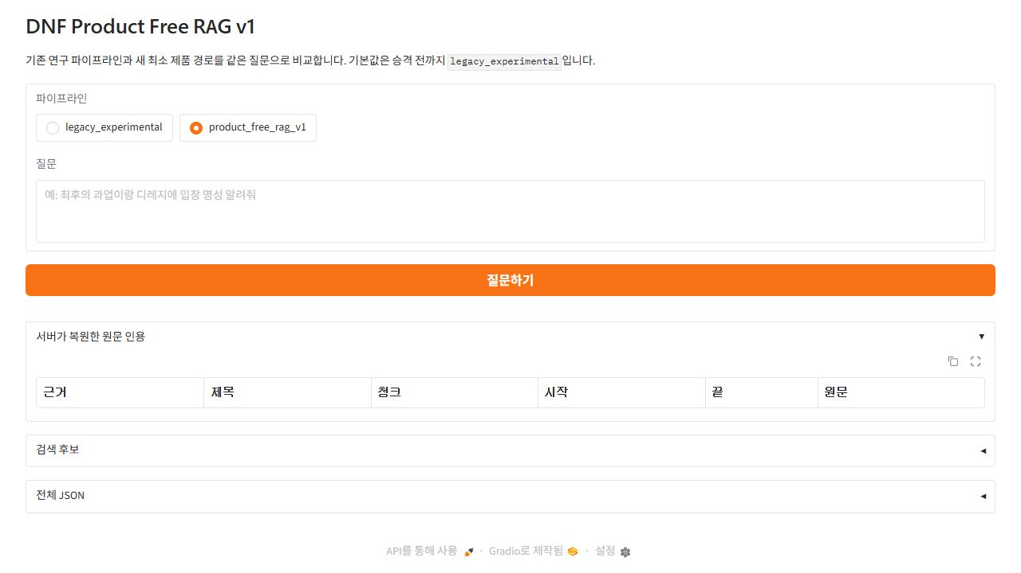
공식 결과는 공개 가능하지만 제품 기본 경로는 아니다
sealed 사람 감수 20/32
자동 채점 7/32와 같은 저장 출력이다. 차이는 모델이 아니라 채점기의 날짜·어순·표·partial 처리에서 났다. false-full 0 · 인용 좌표 32/32 · 생성 오류 0
결론: 포트폴리오 GO · 제품 승격 NO-GO
13
Notes:
[Sources]
- PORTFOLIO.md §§0, 8-2
- reports/v3/product_free_rag_a6_one_shot_4d47ef5d760fdb589fd1a81217d52908a77bd76a78b875384cd2315880c78499.jsonl
- reports/v3/product_free_rag_a6_result_review_4d47ef5d760fdb589fd1a81217d52908a77bd76a78b875384cd2315880c78499.csv
- docs/assets/product_free_rag_demo_20260806.png

Slide 14
운영은 새 문서를 넣는 일이 아니라 기존 근거를 지키는 교체다
COLLECT
REBUILD
VERIFY
신규 문서를 분리 수집
새 hash로 재빌드
좌표·검색·안전 gate
discovery 목록 parser·정규화 diff 사람 표본 검수
청크·BM25·dense 기존 snapshot 보존 OCR은 계속 격리
sealed 근거 33/33 회귀 없으면 교체 실패하면 롤백
14
Notes:
[Sources]
- PORTFOLIO.md §12
- docs/v3/corpus_refresh_round_plan.md
- docs/v3/ocr_structure_readiness_arm7.md

